Slide 1

Web Programming Team Project
Mini Project
Web Programming
팀 ‘우리팀’

Slide 2


Team Us
CONTENTS
목차
01
프로젝트 개요
02
프로젝트 팀 구성/역할
03
프로젝트 수행 절차 및 방법
04
프로젝트 수행 경과
05
사후 평가
06
Q&A

Slide 3

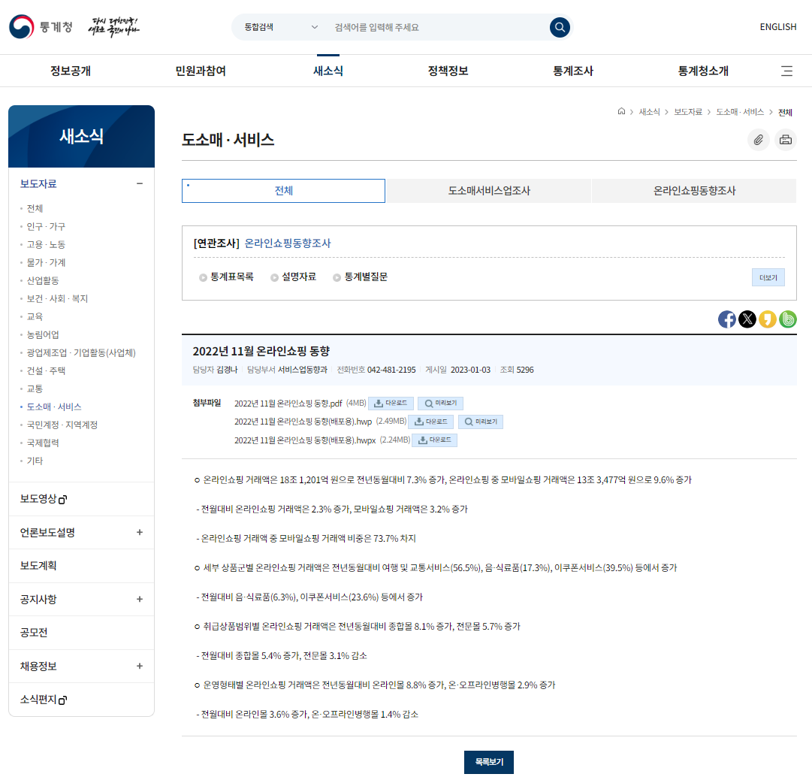
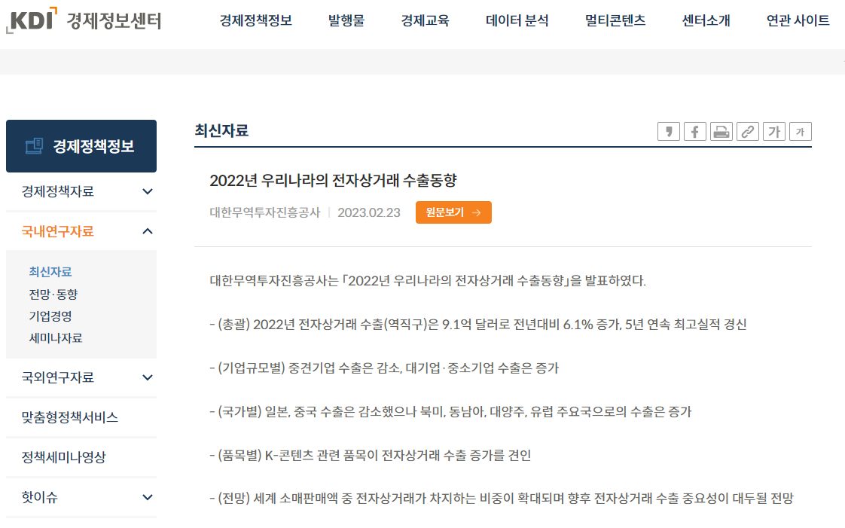
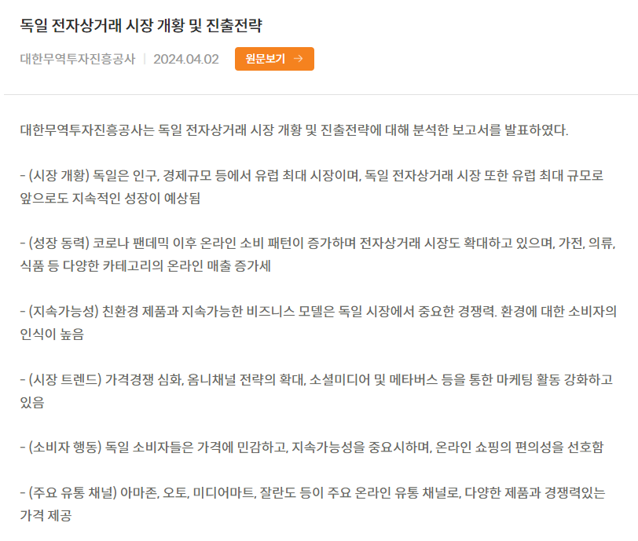
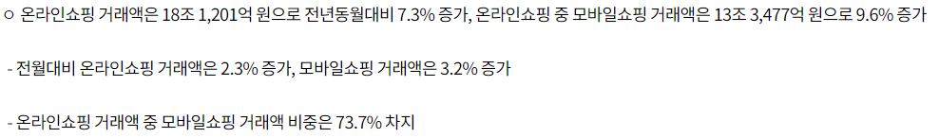

Team Us
01
프로젝트 개요
디지털 전환의 가속화
전 세계적으로 디지털 전환이 가속화되면서
온라인 쇼핑이 점점 더 보편화되고 있음.
특히, 코로나19 팬데믹 이후 비대면 서비스에 대한 수요가
급격히 증가함에 따라 사람들은 이제 집에서도 손쉽게
필요한 물품을 구매할 수 있기를 원하고 있으며,
도서도 예외가 아니게 됨

Slide 4
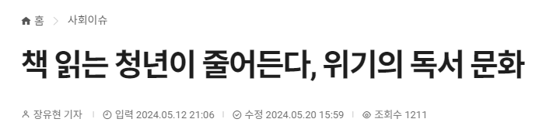
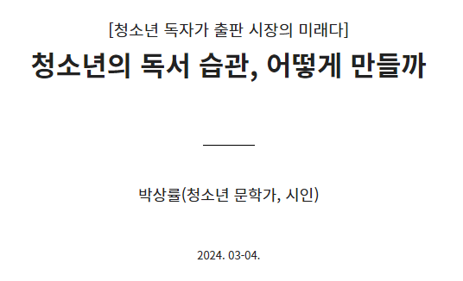
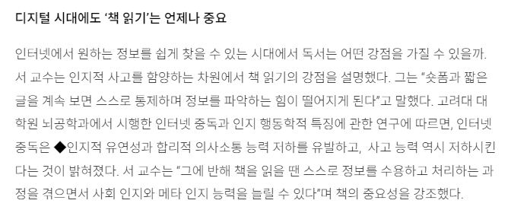
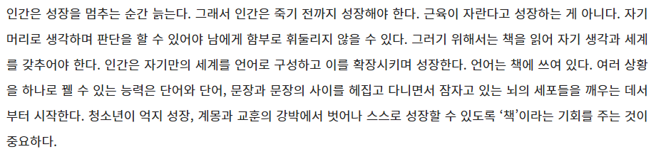
Team Us
01
프로젝트 개요
독서 문화의 확산
독서는 개인의 지적 성장을 도모하는 중요한 활동으로,
교육의 중요한 요소임. 온라인 도서 쇼핑몰은
다양한 도서에 쉽게 접근할 수 있도록 함으로써
독서 문화의 확산에 기여할 수 있으므로 독서 인구의 증가와 함께,
다양한 장르와 주제의 도서를 손쉽게 찾고
구매할 수 있는 플랫폼의 필요성이 증대되고 있음.

Slide 5
Team Us
01
프로젝트 개요
프로젝트 목적
편리한 도서 구매 환경 제공
사용자에게 편리하고 신속한 도서 검색 및 구매 환경을
제공함으로써 독서의 접근성을 높이고자 합니다.
손쉽게 책의 내용과 관련 정보들을 볼 수 있도록
미리보기를 제공하고 리스트업을 구상하여
맞춤형 추천 시스템을 통해 사용자가 원하는 도서를
쉽게 찾을 수 있도록 지원합니다.
프로젝트의 컨셉과
기대 효과
사용자 만족도 및 편의성 향상
쉽고 빠른 도서 검색 및 구매 기능을 통해
사용자 만족도를 높이고, 재방문율을 증가시킵니다.
다양한 추천 시스템을 통해 사용자 맞춤형 도서 제안을
제공함으로써 편의성을 증대시킵니다.
이에 따라 더 많은 사람들이 독서를 생활화할 수 있도록
장려하면서 경제적 가치를 창출합니다.

Slide 6


Team Us
02
팀 구성 및 역할
Front-end
Back-end
김태영
윤동주
임정호
홈페이지 주제 선정 및 컨셉 구상
홈페이지 컨셉 구상에 맞는 스토리보드 제작
전체 CSS 홈페이지에 병합
전체 JS코드 홈페이지에 병합
모든 구현기능들에 대한 이슈들 수정
Json 이용 기능별 저장값들의 계정별 분리 구현
로그인 기능 개발
회원가입 기능 개발
관리자모드 회원 정보 수정 및 삭제 개발
메인 배너와 상세보기 연동
배너 슬라이스기능 및 자동 전환기능 추가
도서 카테고리별 출력 개발
장바구니, 찜하기, 최근본상품 계정별 독립적 저장기능 개발
상세보기 페이지 구현 및 장바구니와 최근본 상품 기능에 연동
수정내역 별 형상관리
스토리보드에 기반 홈페이지 프레임 초안 제작
리스트업 및 장바구니/버튼-상품 추가/제거/일괄삭제/수량반영(코드)
로그인시 장바구니에 상품 목록 누적 구현
상세보기 기능 아이디어 제안
홈페이지 상품 팝업 창 디자인 기획
미리보기 및 장바구니 디자인 기획
기능 동작간 알림창 구현
최근 본 상품 기획 및 구현
책 상세페이지/미리보기 자료수집
상세페이지에서의 장바구니 기능 기획
Notes:
해당 프로젝트를 진행하면서 훈련생 별로 주도적으로 참여한 부분을 중심으로 작성한다.
* 프로젝트 운영 중 멘토의 지원내역 간략하게 작성

Slide 7
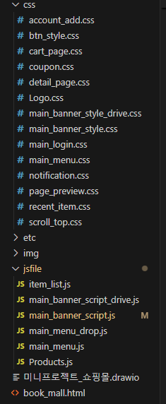

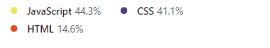



Team Us
03
개발 절차 및 수행 절차
기술 스택
VS Code
홈페이지 코드 작성
Draw io.
순서도 제작
OBS
구동영상 촬영
GitHub
제작물 형상관리
1
영상편집, 자막추가

Slide 8
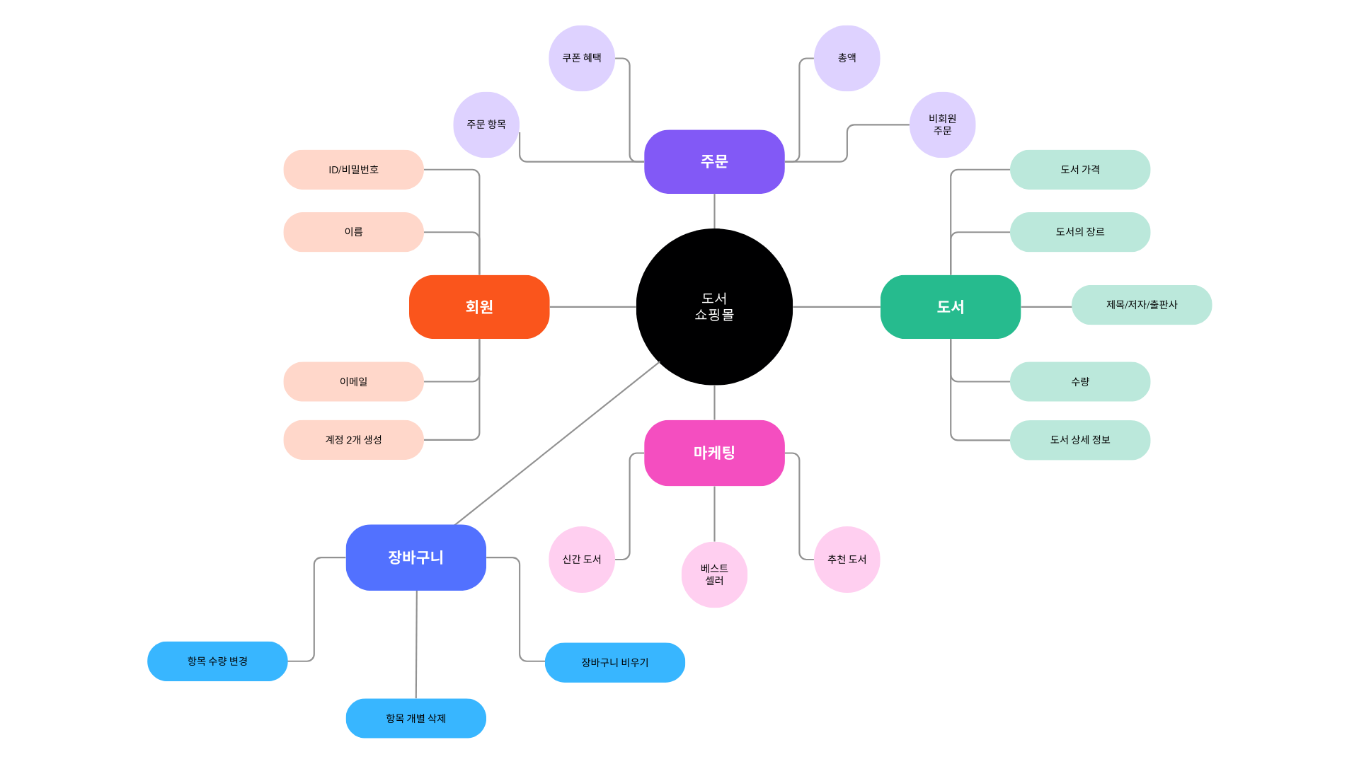
Team Us
03
개발 절차 및 수행 절차
다이어그램

Slide 9
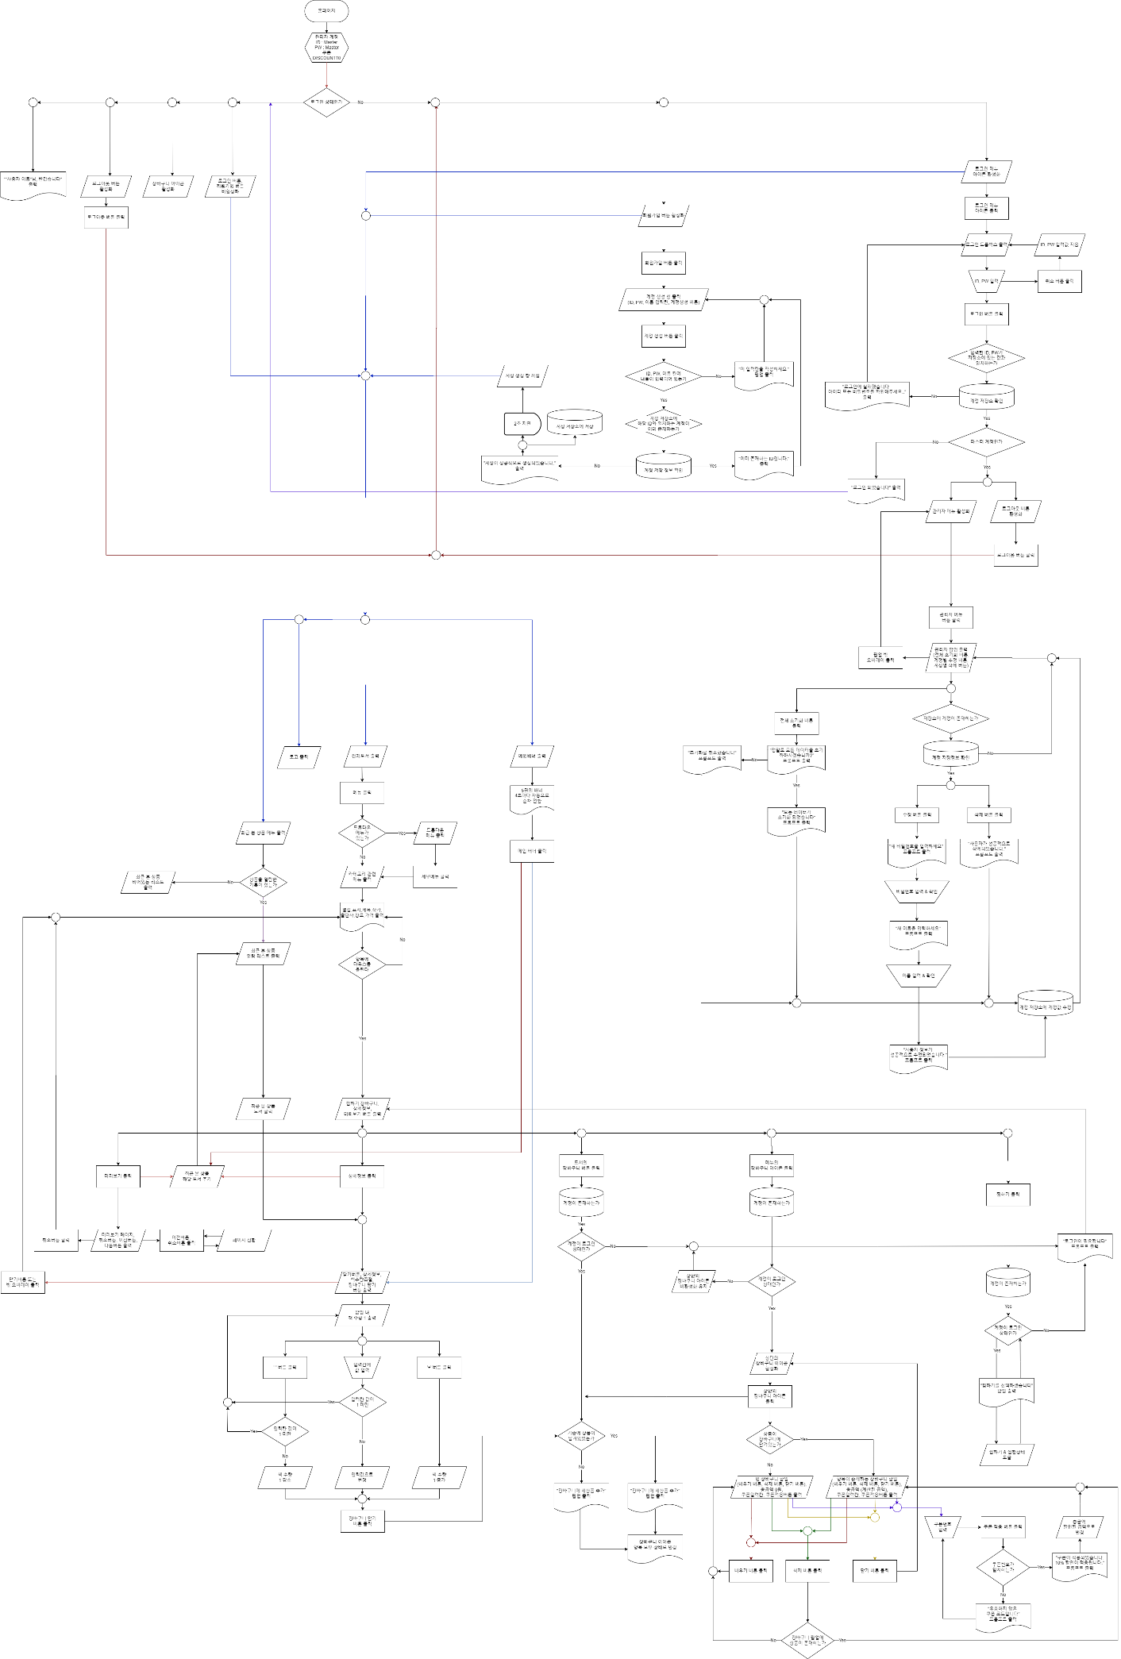
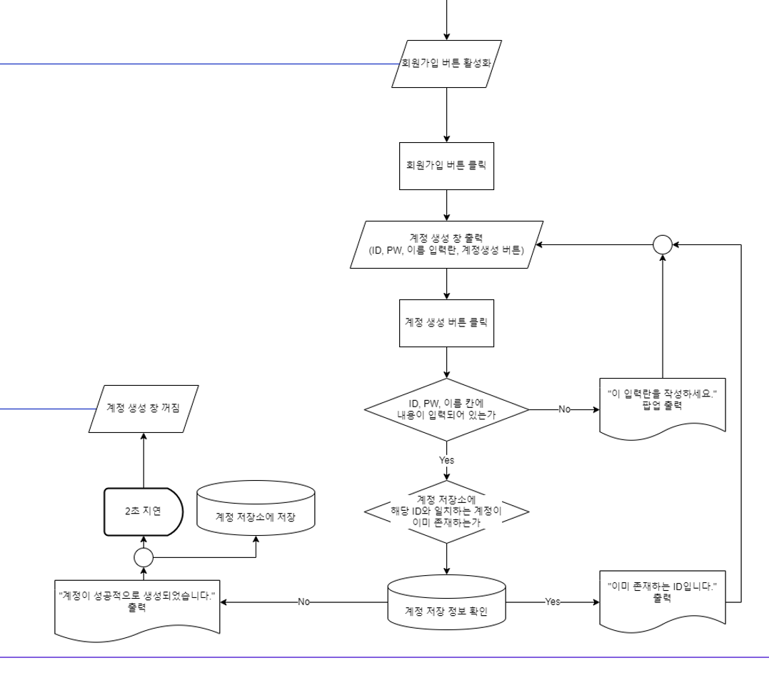
Team Us
03
개발 절차 및 수행 절차
순서도 (회원가입)

Slide 10
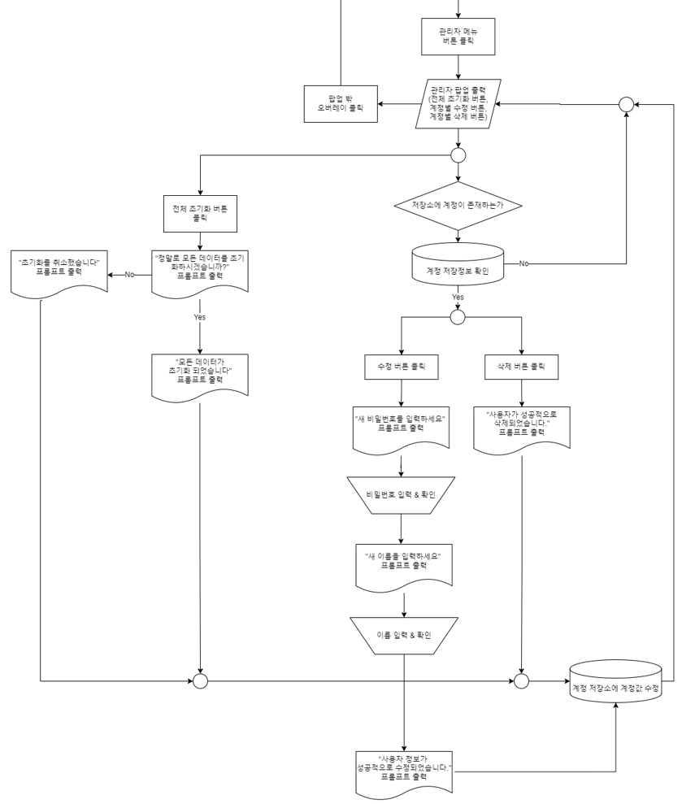
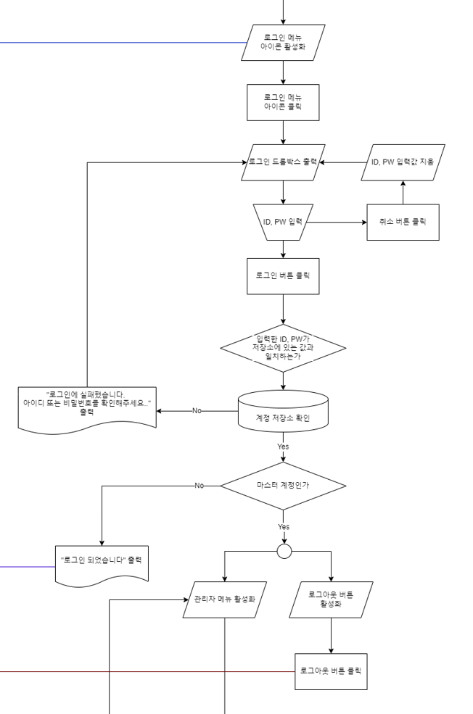
Team Us
03
개발 절차 및 수행 절차
순서도 (로그인)

Slide 11
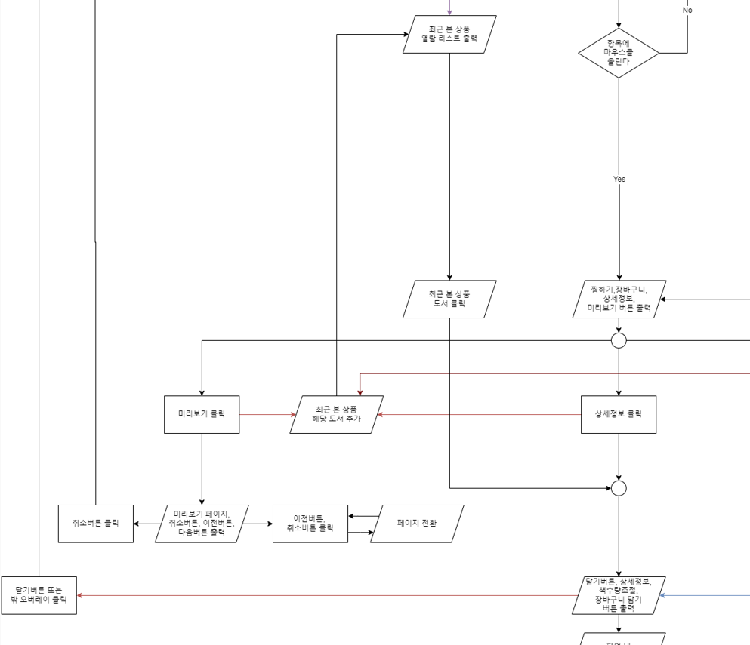
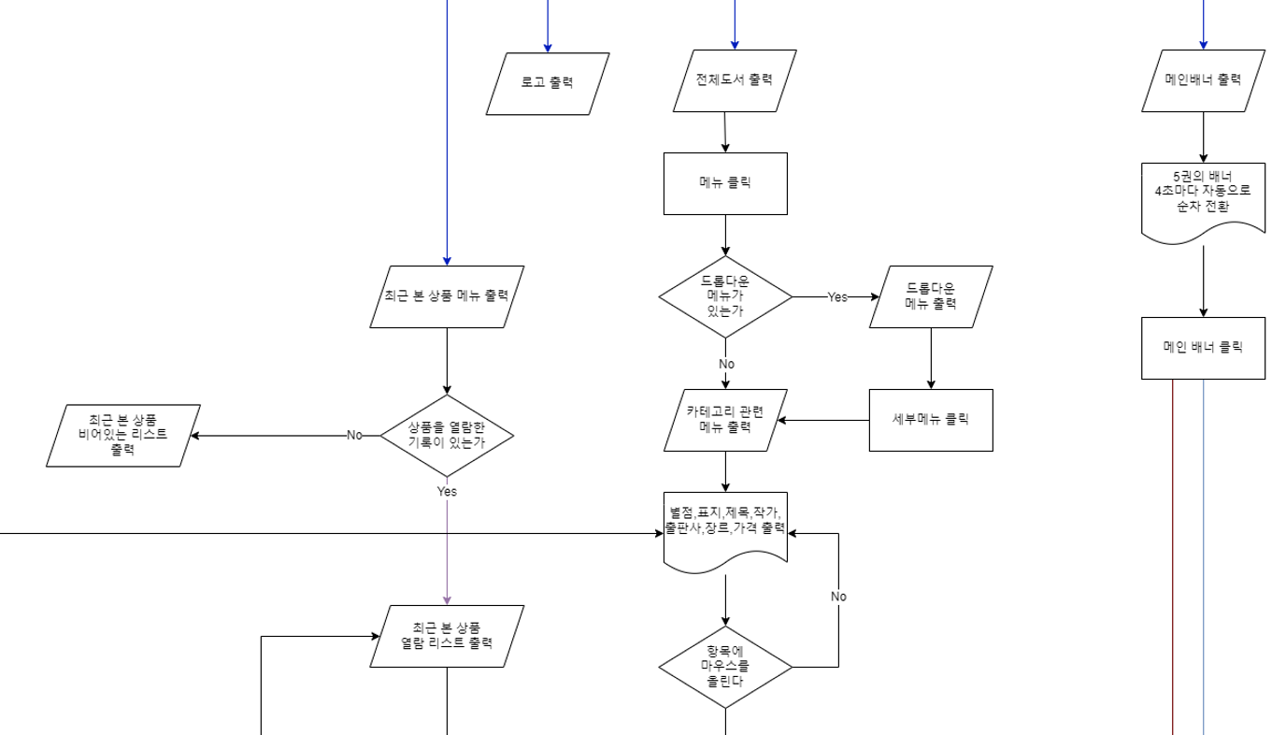
Team Us
03
개발 절차 및 수행 절차
순서도 (미리보기, 최근 본 상품)

Slide 12
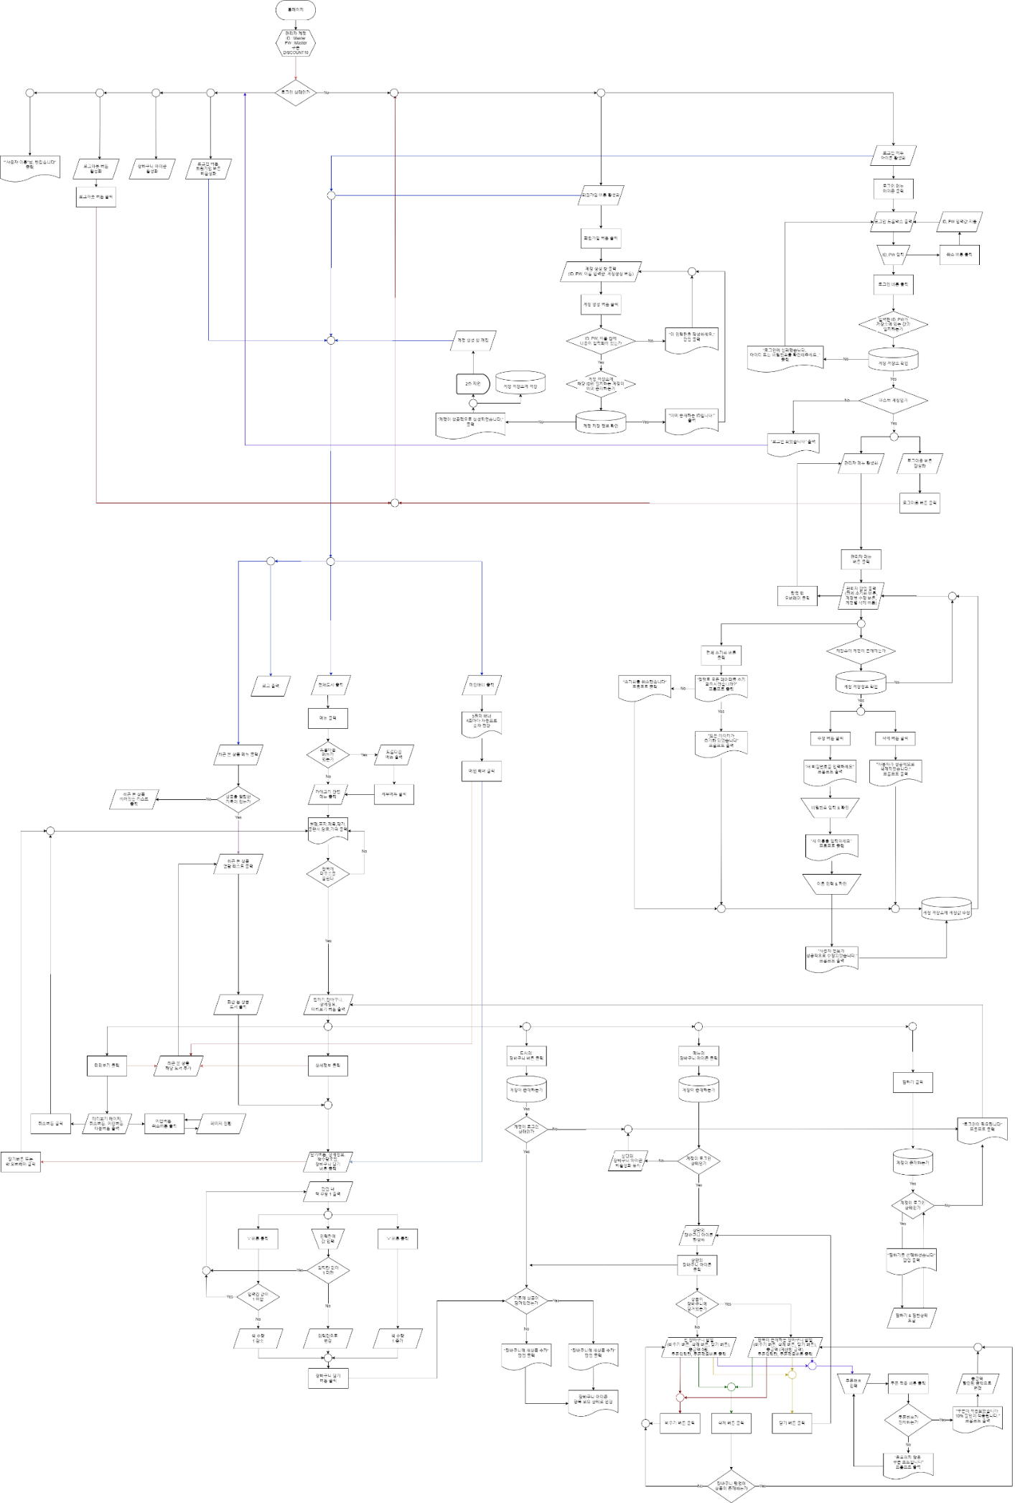
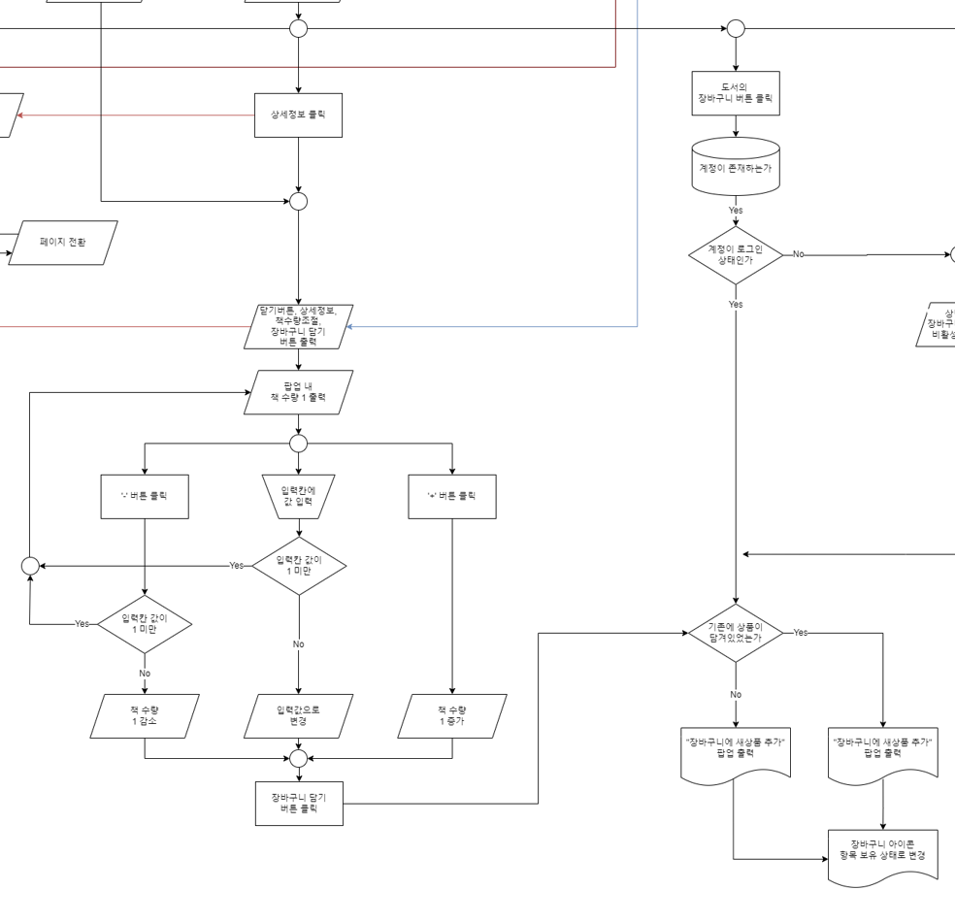
Team Us
03
개발 절차 및 수행 절차
순서도 (상세정보)

Slide 13
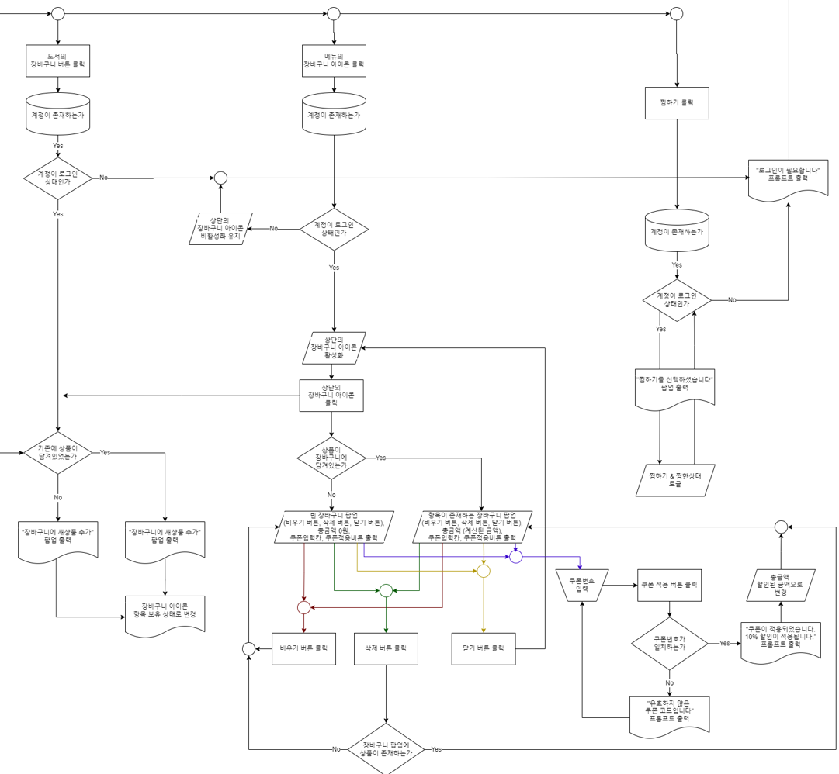
Team Us
03
개발 절차 및 수행 절차
순서도 (장바구니,쿠폰, 찜하기)

Slide 14
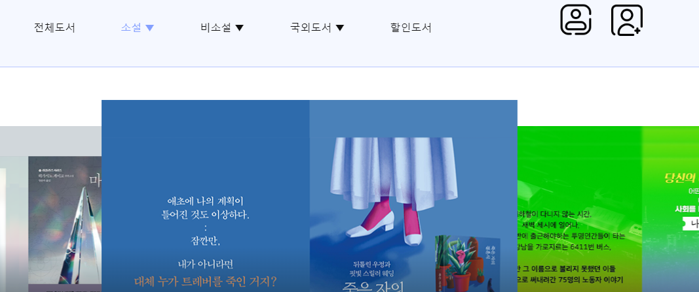
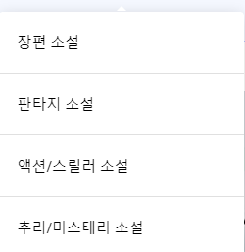
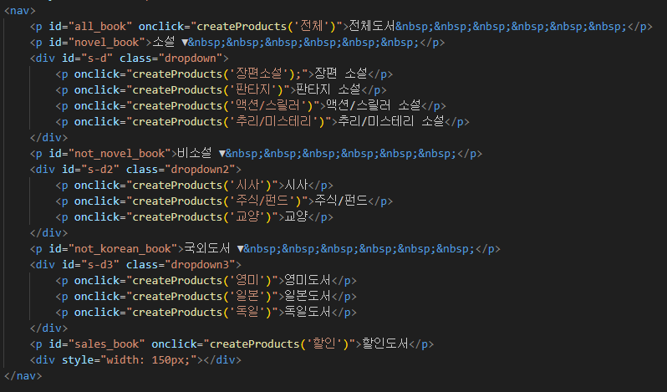
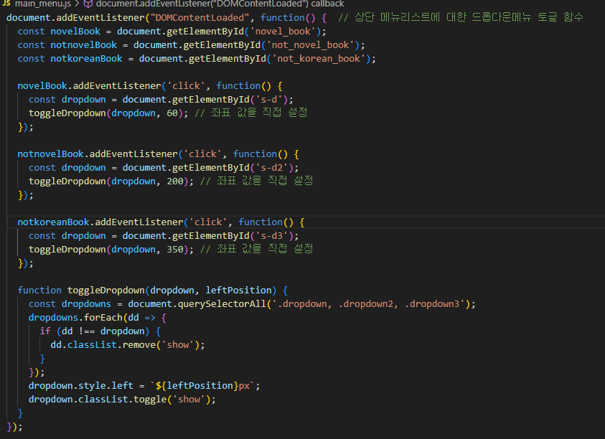
Team Us
04
수행 결과
메뉴 드롭다운
세부메뉴를 숨겨놓고 클릭시 출력
카테고리, 로그인 등에 사용

Slide 15
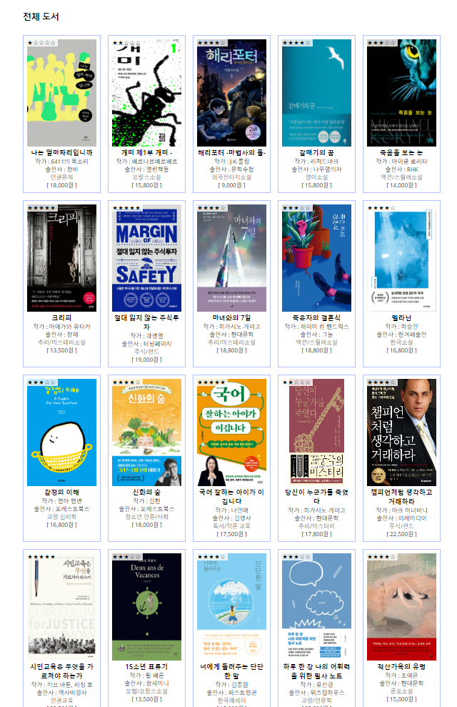
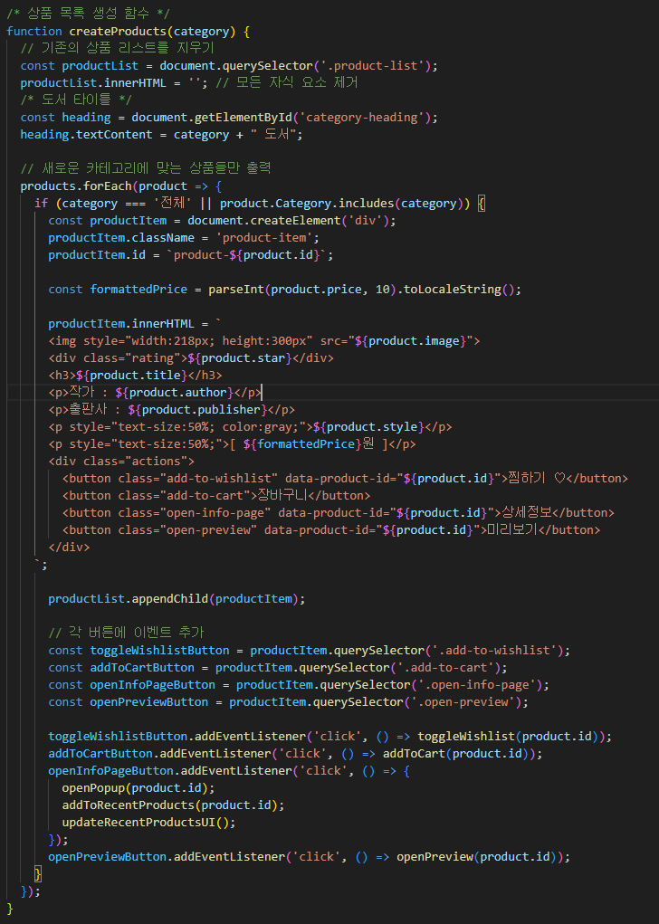
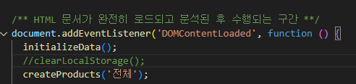
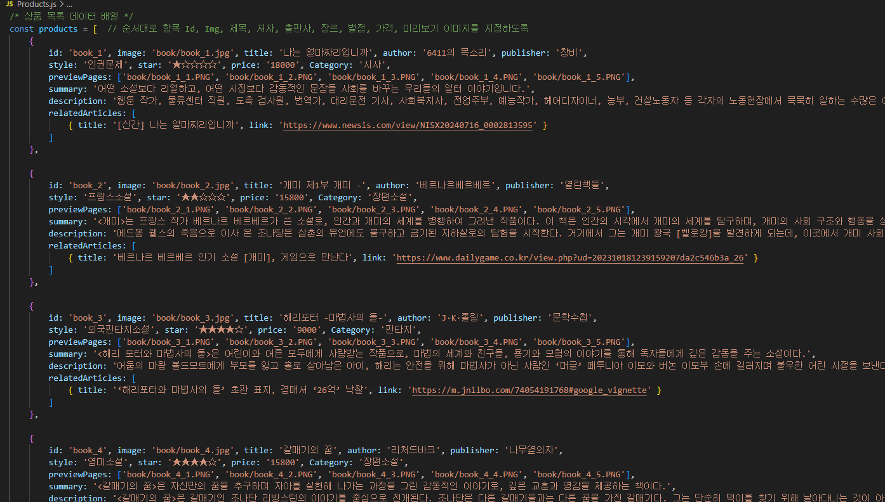
Team Us
04
수행 결과
항목 생성
도서의 항목을 리스트업
배열별로 코드가 실행

Slide 16
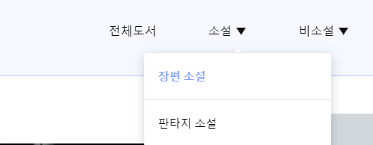
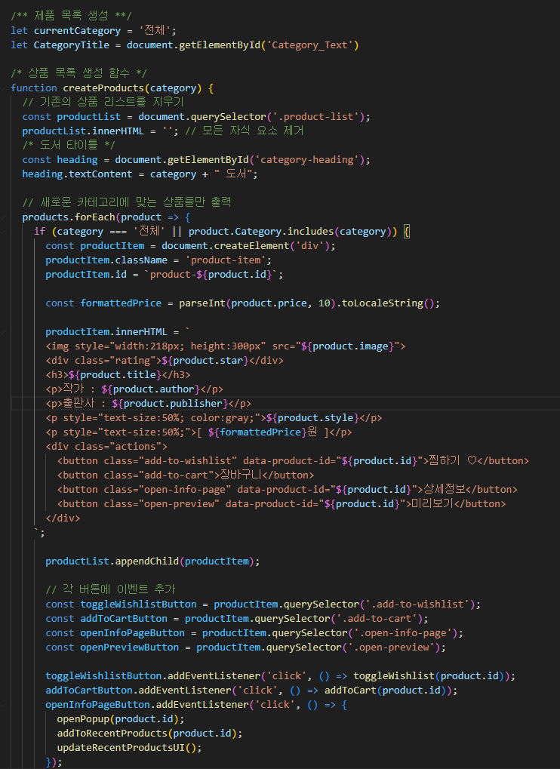
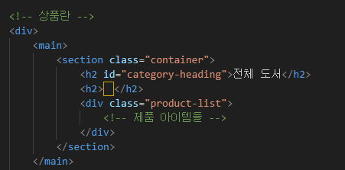
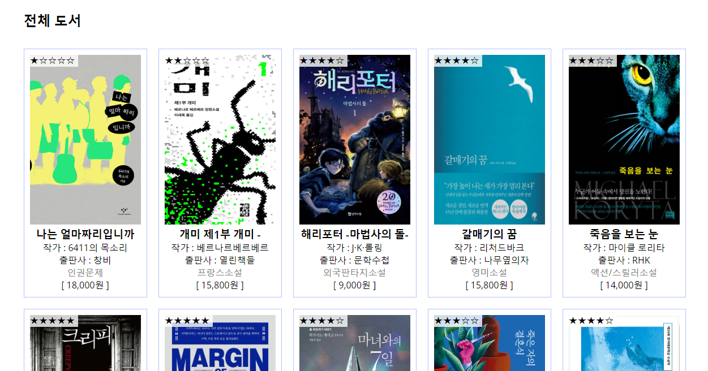
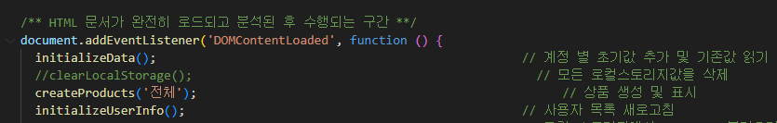
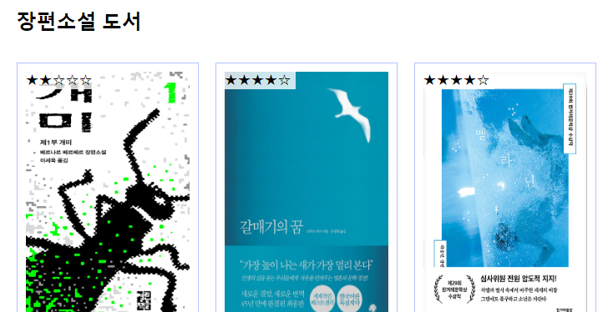
Team Us
04
수행 결과
카테고리화
도서를 카테고리 기준 나열
전체도서 or 카테고리 로 구별

Slide 17
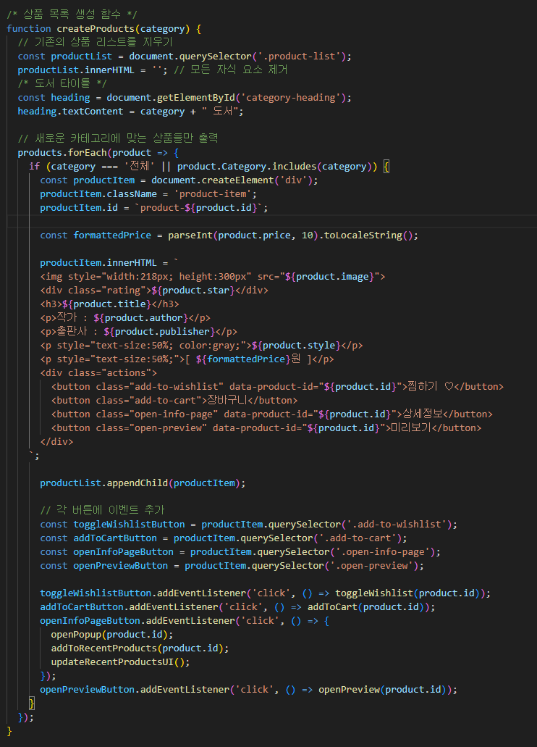
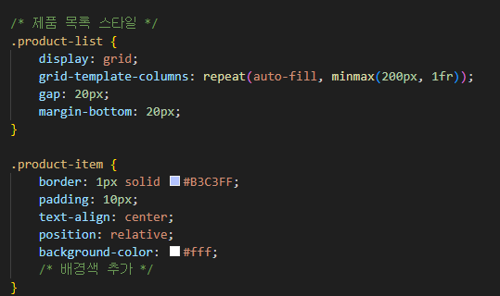
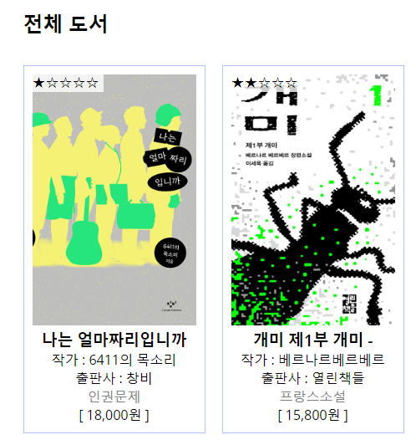
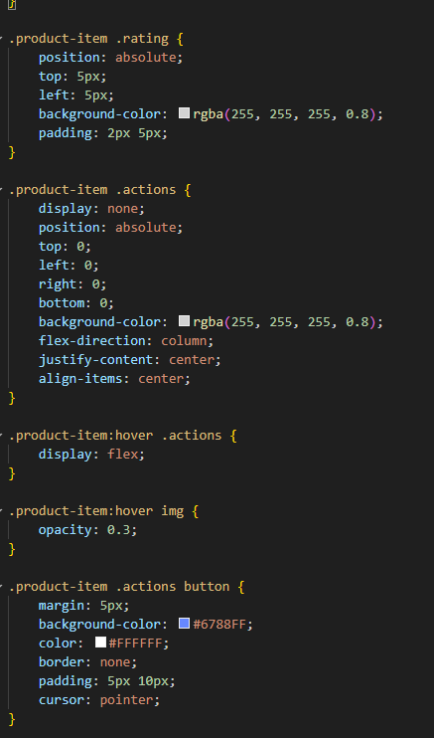
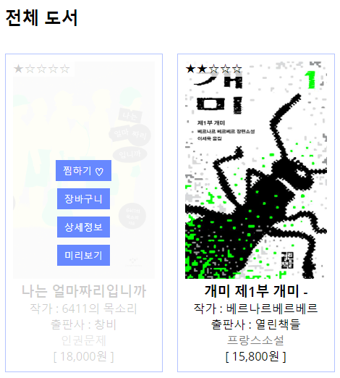
Team Us
04
수행 결과
항목 별 옵션 활성화
도서별 기능 활성화
게스트는 찜하기, 장바구니 금지

Slide 18
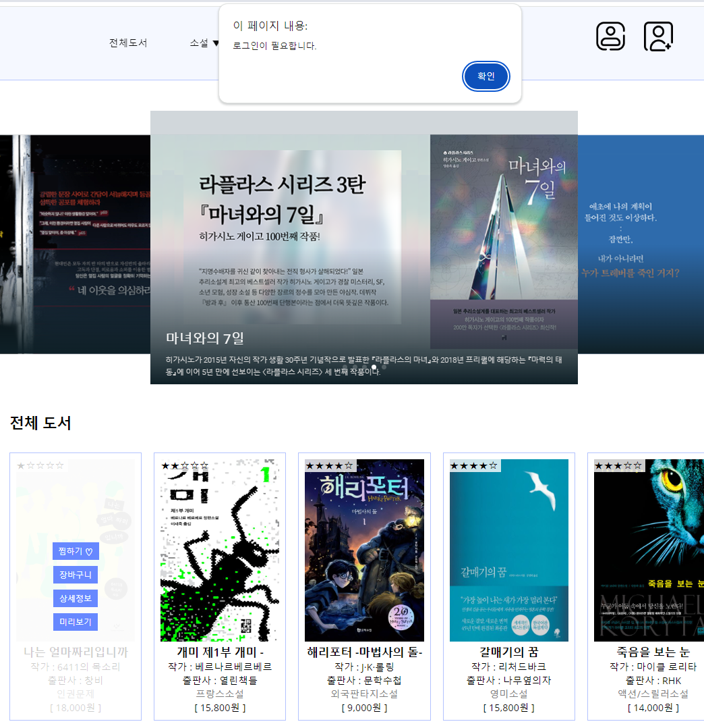
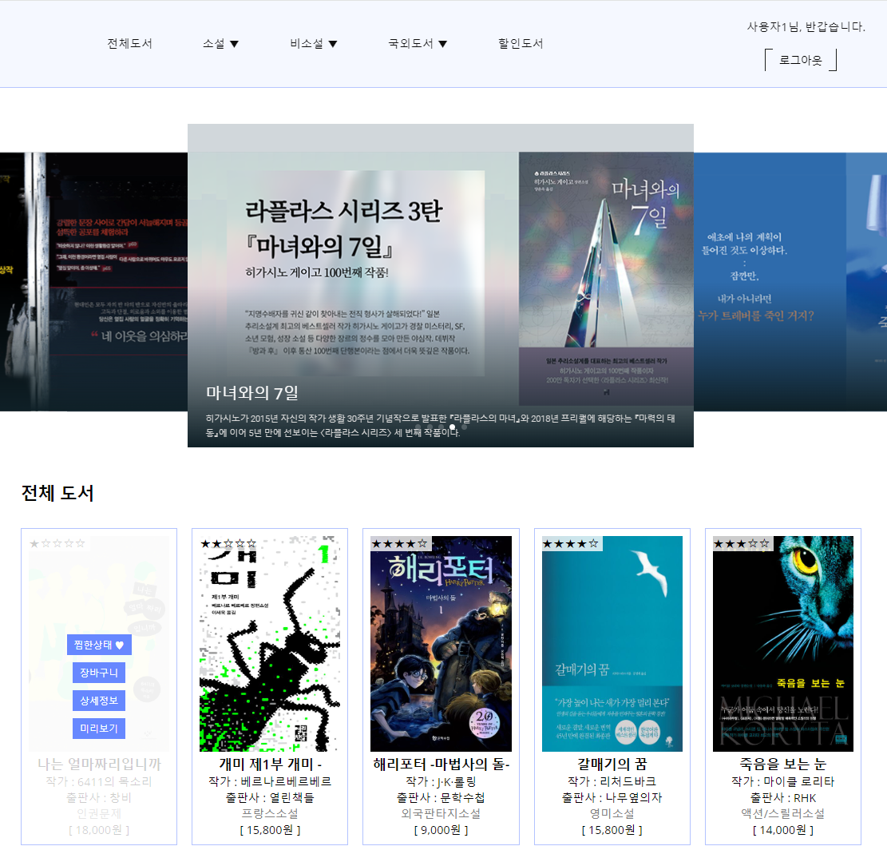
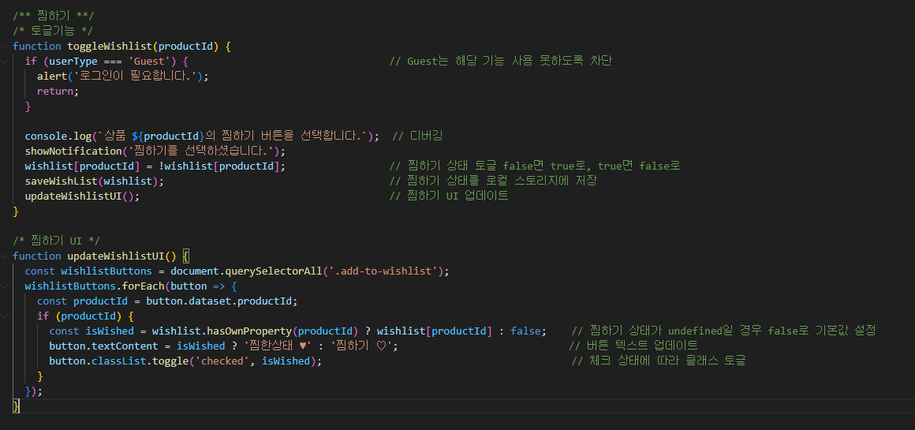
Team Us
04
수행 결과
찜하기
찜하기 토글 기능
사용자별 독립적 기능 수행

Slide 19
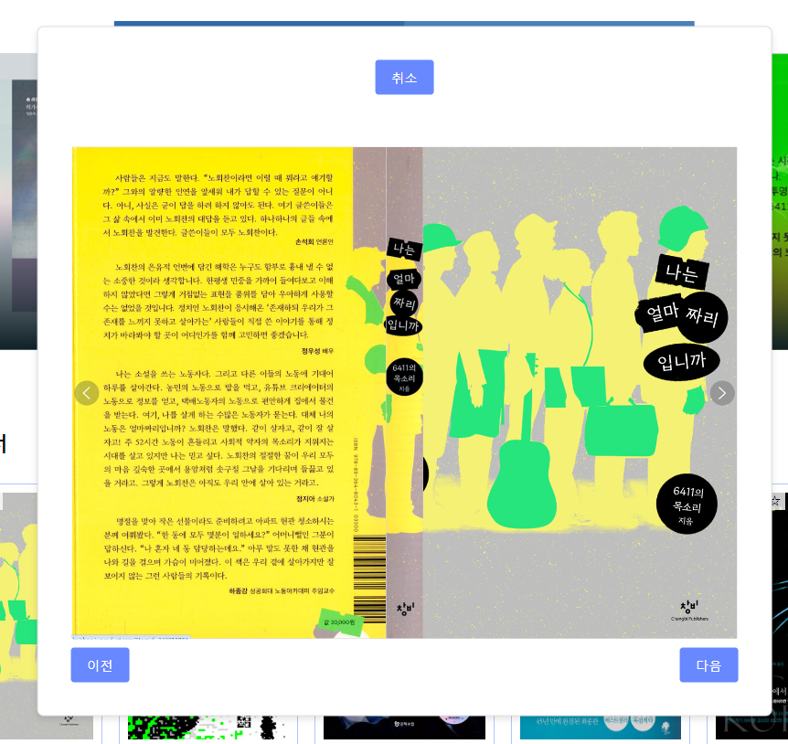
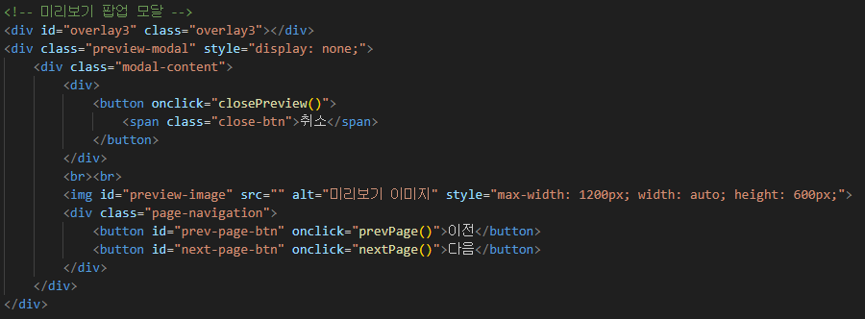
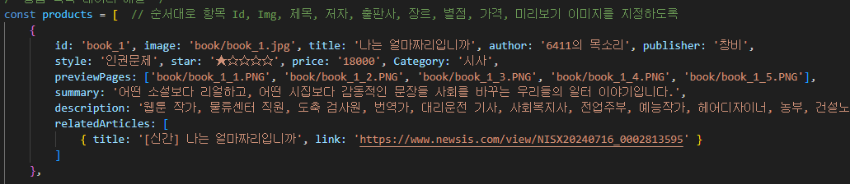
Team Us
04
수행 결과
미리보기
전자책 체험판 기능
도서별 독립적 기능 수행

Slide 20
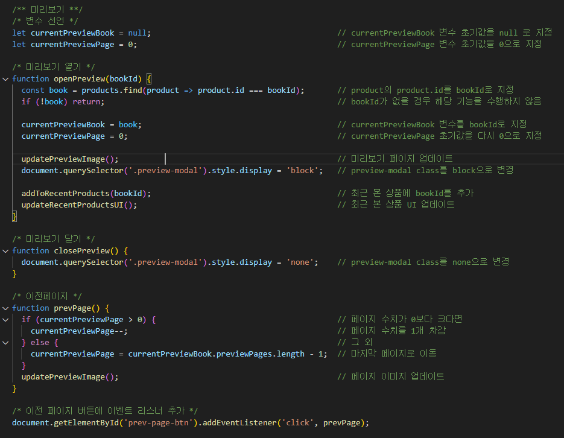
Team Us
04
수행 결과
미리보기
전자책 체험판 기능
도서별 독립적 기능 수행

Slide 21
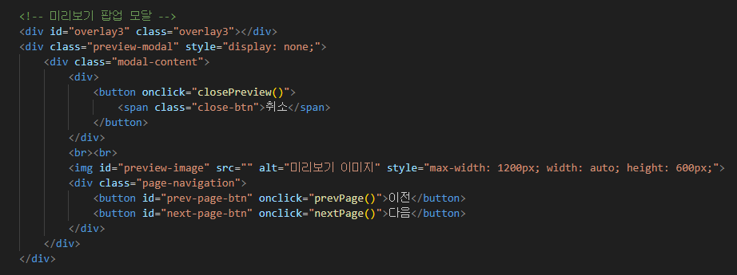
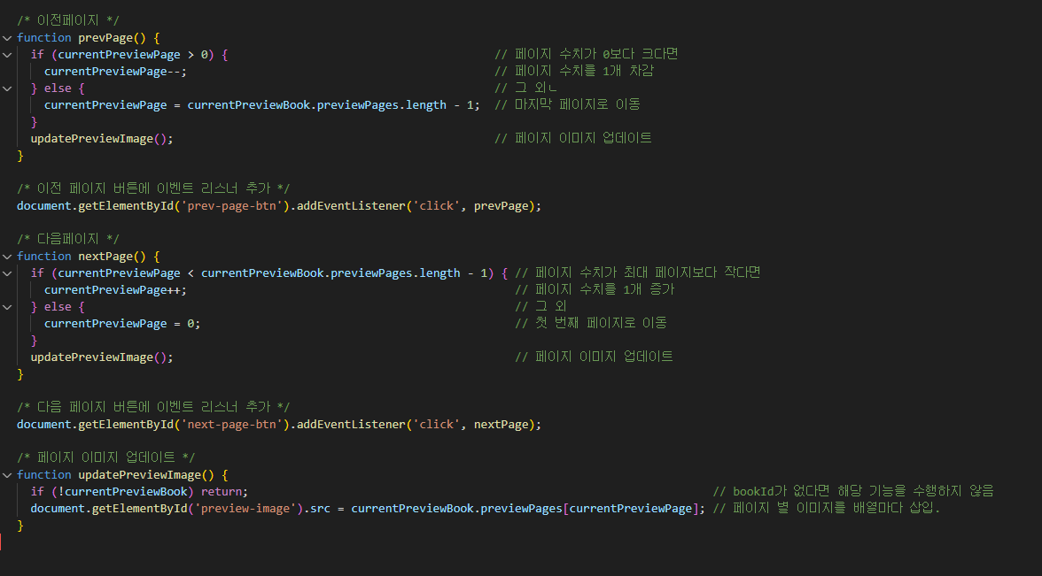
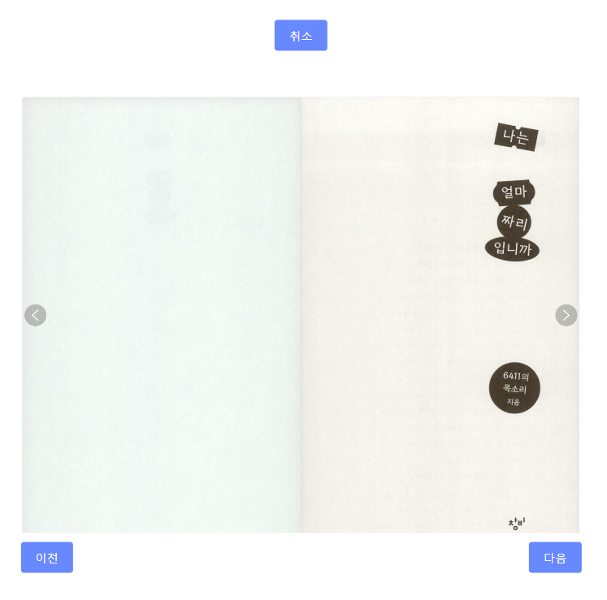
Team Us
04
수행 결과
미리보기
전자책 체험판 기능
도서별 독립적 기능 수행

Slide 22
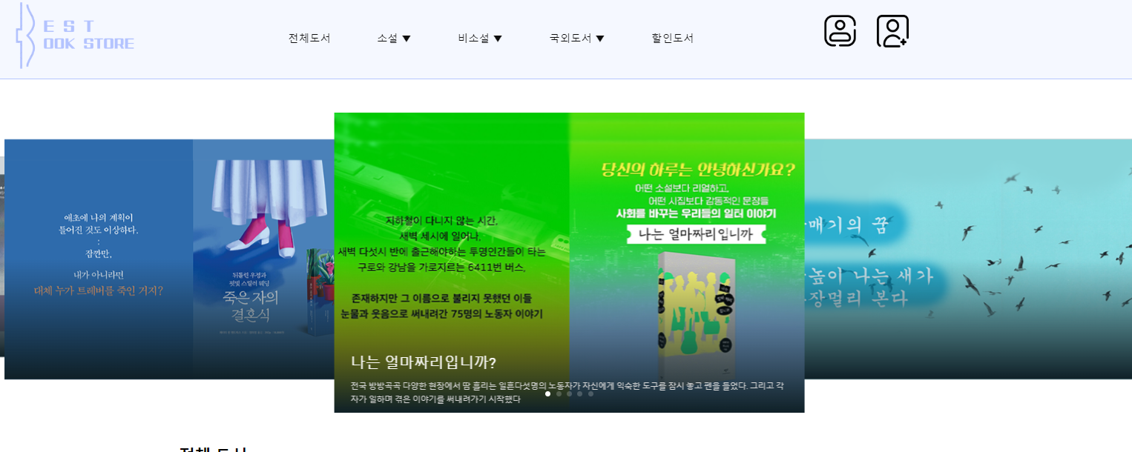





Team Us
04
수행 결과
상세보기
책 요약정보, 관련기사를 보여줌
장바구니 연동!

Slide 23



Team Us
04
수행 결과
최근 본 상품
최대 5개 열람도서 기록
미리보기, 상세보기를 참조

Slide 24



Team Us
04
수행 결과
최근 본 상품
최대 5개 열람도서 기록
미리보기, 상세보기를 참조

Slide 25







Team Us
04
수행 결과
최근 본 상품
최대 5개 열람도서 기록
미리보기, 상세보기를 참조

Slide 26






Team Us
04
수행 결과
장바구니 기능
항목 별 장바구니 품목 저장
계정별 독립 수행

Slide 27







Team Us
04
수행 결과
장바구니 기능
항목 별 장바구니 품목 저장
계정별 독립 수행

Slide 28





Team Us
04
수행 결과
장바구니 기능
항목 별 장바구니 품목 저장
계정별 독립 수행

Slide 29





Team Us
04
수행 결과
쿠폰 기능
총 합계금액에 할인가 적용
적용 성공 실패에 따른 합계금액

Slide 30








Team Us
04
수행 결과
회원가입 기능
회원별로 저장값을 다르게 하자
중복은 생성을 금지한다.

Slide 31



Team Us
04
수행 결과
회원가입 기능
회원별로 저장값을 다르게 하자
중복은 생성을 금지한다.

Slide 32






Team Us
04
수행 결과
로그인
회원 가입 한 계정으로 로그인
중복은 생성을 금지한다.

Slide 33


Team Us
04
수행 결과
로그아웃
로그아웃 버튼을 누르면?
게스트 설정으로 전환한다.

Slide 34






Team Us
04
수행 결과
계정별 값 저장!
계정을 새로 만든다면?
또 하나의 저장소가 생긴다!
찜하기, 장바구니, 최근 본 상품에 대하여 사용자별로 새로 저장소를 만들어서
각각 저장되도록 한다. (사용자 ID를 UserType별로 지정하고, 항목 저장소에 대한 배열을 UserType마다 추가하도록 한다.

Slide 35










Team Us
04
수행 결과
관리자 기능
회원가입 상태인 계정을 수정
삭제나 전체 초기화도 가능!

Slide 36








Team Us
04
수행 결과
알람 기능
다양한 상태를 알람으로 출력!
잠깐 나왔다가 바로 사라진다

Slide 37
Team Us
04
수행 결과
구동 영상

Slide 38
Team Us
05
자체평가
윤동주
완성도 평가 : 8/10
잘한 부분
프로젝트 마지막날인 지금 결론을 말하자면, 난 코드를 읽을 줄 아는 그리고 고칠 줄 아는 사람이 되었다. ‘작성한 코드들이 어떻게 동작시키는 부분인지 알아야 한다.’ 그걸 위해 난 핵심 기능들에 대하여 처음부터 끝까지 주석을 달았다.
또한 기능 하나 구현할 때마다 생기던 문제들도 직접 수정을 했고, 수정이 잘 되었는지 매번 여러 방면으로 테스트도 했다. 무언가를 만들며 주도적으로 이 기능에 무엇이 더 빠지고, 더해지면 좋겠는지 매번 생각하다 보니 좋은 홈페이지를 만든 것 같아 보람을 느낀다.
일을 하며, 먼저 배웠던 것은 형상관리다. 디스코드에 일별로, 수정별로 ‘변경된 코드들을 압축해서 공유하는 것’ 프로젝트 첫날부터 제작물의 수정내역을 기록하고자 해당 작업을 진행하였다. 이후 주변 타 프로젝트에서 깃허브를 통하여 관리를 하고 있다는 이야기를 들어 형상관리 방법을 전환하였고, 개발을 마치고 지금도, 미처 못 찾아냈던 자잘한 문제사항을 수정하며 이용하고 있다. 팀원들도 나도 따로 기능을 구현 한 뒤 이후에 합치려 하다 보니 합치는 도중에 일부 코드를 잘못하여 지워버리는 참사를, 미연에 방지하게 되어 개인적으로는 프로젝트를 마무리한 것만큼이나 잘 한 부분이라고 생각한다.
아쉬운 부분
‘스토리 보드를 작성할 때 좀 더 코드들의 구역을 나눠놨어야 했다.‘ 개발을 종료하고 팀원들에게 공식적으로 얘기하면서 내게 들어선 아쉬움이다. DB를 사용하지 못하여 Json를 통한 로컬 스토리지 저장소를 이용하다 보니, 또한 구현한 코드들의 기능이 서로가 서로에게 엮이게 되며, 이 부분을 기능 묶음별로 분리하는 게 쉬운 일이 아니었고, 의도한 만큼의 분리를 시켜놓지 못한 것 같다. 이런 아쉬움을 다음 프로젝트 때 떠올려서 좀 더 체계적으로 코드를 분류하여 지금보다 더 깔끔하게 작성할 것이다.
‘팀장이란 팀원을 믿고, 팀원들과 서로 쌍방 간의 커뮤니케이션이 이루어지면서 으쌰으쌰 하도록 주도할 줄 알아야 한다.’ 내가 생각하고 있던 이상적인 팀장의 역할이다. 나는 그런 팀장이 되지 못했다. 개발 간 구현 해야 할 기능들을 리스트업 하여 처음으로 팀원들에게 나눠 준 뒤 받은 결과물을 보았고, 결과물에 대한 피드백을 차마 하지 못하고, 좀 더 수월할 거라 생각되는 업무를 다시 쥐어준 뒤 내가 다시 개발하는 그런 일이 드물지 않게 있었다.
쓴소리든 좋은 소리든 만들어서 보내준 결과물에 대해서는 피드백을 꼭꼭 해주는 것이 팀원에게도 나에게도 필요하다는 것을 깨우친 프로젝트였다.

Slide 39
Team Us
05
자체평가
임정호
완성도 평가 : 9/10
잘한 부분
프로젝트 수행 중 코드 부분에 있어 막히는 부분이 있으면 gpt나 클로드, 앨런 등의 참고요소들을 잘 활용하거나 교수님과 팀장님에게 물어보고 해결함.
코드나 분담 업무 시 본인 스스로 하기 어려운 방안이 있으면 해당 코드나 디자인을 구상해서 건의, 또는 작성 후 피드백을 받거나
개선 건의사항이 있으면 건의하는 등 잘 모르는 상태에서 시작했지만 프로젝트에 적극적으로 참여했다고 생각함.
장바구니 기능 구현과 작성한 초안에서 추가적으로 살이 붙거나 수정되어 여러 기능들이 더해지는 모습들을 보았을 때 만족감을 느낌.
팀장 주도 하 업무 분담이 잘 되었고 개선사항이 있을 때 즉각적인 피드백이 이루어져 프로젝트를 수행하는데 어려움이 크게 없었음.
코드나 그래픽 등 분담된 업무 완료시 공유도 잘 되었고 완성된 프로젝트 결과물 또한 추가하고자 했던 기능들이 잘 구현되어서 보기 좋다고 생각함.
특히 상세정보에서 장바구니 수량반영 기능과 마스터 계정에서 저장되어 있는 계정을 통합 관리할 수 있는 기능이 100% 동작하는 것에 대한 만족을 느낌.
아쉬운 부분
프로젝트 기간 중 감기몸살로 병결이 2번 있었음. 개인 몸 컨디션을 잘못 관리해서 팀 프로젝트에 영향을 미쳤다고 생각함.
홈페이지 제작시 추가 기능 수행과 관련 피드백을 받았을 때 반영 및 수정 속도가 조금 느렸음.
조금 더 빨리 했다면 기능 두 가지 정도는 더 구현했을 것 같아 아쉬움이 있음.
프로젝트 수행 시 업무 비중이 팀장에게 더 몰려 있었다고 생각함. 물론 개인의 수행 능력이 부족해서라고 생각은 하지만 업무 분담 시
개인별로 조금 더 많은 일을 할 수 있었다면 업무 분담 비중을 줄일수도 있었다고 생각함. 두 가지 기능이 후처리가 조금 미흡했다고 생각해서
기능 구현에 대한 정확도는 100%지만 보여지는 디자인 부분에서 아쉬운 부분이 약간 있음.
피드백에 따른 개선 요구사항 대응이 조금 느렸음(본인) 해서 다음 단계로 진행이 더뎌지는 일이 생김.
개인의 후 처리 방면에서 조금 더 빨랐다면 전체의 진행도 빨라졌지 않았을까 생각함.

Slide 40
Team Us
05
자체평가
김태영
완성도 평가 : /10
잘한 부분
이번 프로젝트에서 초기 단계부터 요구사항 분석에 적극 참여하며, 프로잭트의 목표와 방향성을 명확히 수행하는 데 기여했다. 특히, 기능 설계 과정에서 다양한 대안을 제시하고, 각 기능의 구현 방법을 심도 깊게 분석하여 적절한 기술 스택을 선정했다. 이 과정에서 문서화 작업을 철저히 진행하여 팀원들이 쉽게 이해할 수 있도록 서로 정보를 정리하고 공유했다. 이러한 노력으로 프로젝트의 기본틀을 탄탄하게 다질 수 있었다.
팀원들과의 협업 과정에서 저는 상호 존중과 열린 소통을 통해 팀워크를 강화하는 데 기여했다. 각 팀원의 의견을 적극적으로 수렴하고, 아이디어에 대한 건설적인 피드백을 제공하여 팀의 결속력을 높였다. 특히, 문제 해결 과정에서는 팀원들과 함께 다양한 관점을 반영하여 최적의 해결책을 찾았다. 이러한 협업 덕분에 프로젝트의 퀄리티가 향상되었고, 팀원 간의 신뢰도가 더욱 깊었다.
아쉬운 부분
이번 책 쇼핑몰 사이트 개발 프로젝트에서 기능 구현에 있어 시간 관리가 약간 부족했다. 특히, 상세페이지와 미리보기 탭을 구현하는 과정에서 복잡한 논리로 설계하는 데 생각보다 약간의 시간이 소요되었다. 하지만 초기 단계에서부터 시간 계획을 세우고, 각 기능의 우선순위를 명확하게 프로젝트 진행을 원할히 하겠다.
프로젝트 초기에는 팀원들이 새로운 프로젝트를 시작하게 되어 열기가 넘쳤다. 이러한 열기는 프로젝트 진행 초기 단계에 많은 에너지를 제공했다. 물론 프로젝트 진행 과정에서 어려움도 많이 겪었지만, 열정적인 팀원들과의 협업을 통해 프로젝트를 성공적으로 완료할 수 있었다.

Slide 41

Team Us
마무리
Thank you
감사합니다!

